Slide 1
Огляд стану функціонування систем внутрішнього контролю

Slide 2
ПРОВЕДЕННЯ ОЦІНКИ (ОГЛЯДУ) СТАНУ ФУНКЦІОНУВАННЯ СИСТЕМ ВНУТРІШНЬОГО КОНТРОЛЮ
в рамках реалізації завдань Стратегії реформування системи управління державними фінансами на 2017-2020 роки
Опрацьовано інформацію центральних органів виконавчої влади з опису існуючих систем внутрішнього контролю у розрізі елементів COSO
Здійснено огляд елементів, пов’язаних з фінансовим управлінням і контролем на рівні центральних органів виконавчої влади:
досліджено і порівняно внутрішні адміністративні документи з вихідними критеріями;
- проведено інтерв’ю з керівниками центральних органів виконавчої влади, керівниками галузевих, фінансових підрозділів, підрозділів внутрішнього аудиту

Slide 3
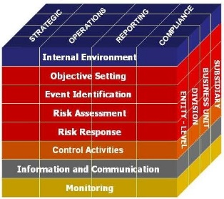
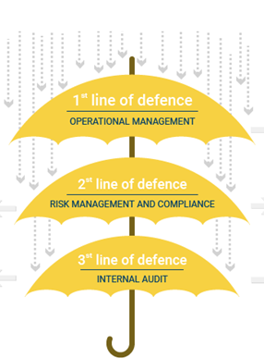
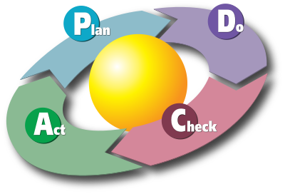
МІЖНАРОДНІ РАМКОВІ ПРАКТИКИ, ЩО ЗАСТОСОВУВАЛИСЬ ПІД ЧАС ПРОВЕДЕННЯ ОЦІНКИ (ОГЛЯДУ) СТАНУ ФУНКЦІОНУВАННЯ СИСТЕМ ВНУТРІШНЬОГО КОНТРОЛЮ
Інтегрована рамкова основа внутрішнього контролю COSO - містить ключові елементи та принципи, які у своєму взаємозв’язку забезпечують належне функціонування внутрішнього контролю. Зазначена модель COSO здебільшого застосовувалася на І етапі огляду з метою отримання загальної картини внутрішнього контролю в державному секторі України
Модель «Три лінії оборони» - виділяє функціональні групи в установах будь-якого виду згідно з обов’язками у внутрішньому управлінні та контролі. За моделлю виокремлюють: функції першої лінії – операційне керівництво, яке відповідає за реалізацію основних завдань ЦОВВ (первинні процеси); функції другої лінії – підтримка, нагляд, контроль і моніторинг; функції третьої лінії – незалежний та об’єктивний внутрішній аудит. Модель трьох ліній оборони використовувалася здебільшого на ІІ етапі огляду в ході інтерв’ю з представниками трьох функціональних ліній щодо їхньої ролі та обов’язків в частині внутрішнього контролю
Цикл Демінга (або цикл планування-виконання-перевірки-вжиття заходів) відображає управлінську відповідальність за процесом контролю та постійне покращення діяльності у логічному наборі послідовних та повторюваних кроків. Ці кроки допомагають структурувати аспекти (і критерії), пов’язані з фінансовим управлінням і контролем, вкладаючи їх у циклічний порядок

Slide 4
ОСНОВНІ ЗНАХІДКИ ЗА РЕЗУЛЬТАТАМИ ОГЛЯДУ щодо загальних характеристик фінансового управління і контролю в Україні
✓ до 2018 року більше уваги приділялося розвитку внутрішнього аудиту ніж фінансовому управлінню і контролю. Розвиток програмно-цільового методу/середньострокового бюджетного планування та дотримання міжнародних вимог потребують оновленої уваги до фінансового управління і контролю
✓ заходи з централізованого планування та ухвалення рішень (які переважають у державних органах) перешкоджають розвитку фінансового управління і контролю до більш сучасного середовища внутрішнього контролю
✓ підходи до фінансового управління і контролю наразі більше орієнтовані на відповідність, що не допомагає розвивати цю сферу
✓ існує дисбаланс між функціями другої лінії та потреба глибшої інтеграції планування і бюджетування. Також недостатня співпраця і координація між функціями другої та першої лінії
✓ недостатня обізнаність про важливість фінансового управління і контролю. Керівники вважають його сферою, закріпленою за фінансовими підрозділами і/або Міністерством фінансів

Slide 5
ОСНОВНІ ЗНАХІДКИ ЗА РЕЗУЛЬТАТАМИ ОГЛЯДУ щодо планування
✓ потребує посилення зв'язок між цілями урядової політики, стратегічним плануванням, бюджетними програмами та операційним плануванням
✓ слід покращити SMART-ність цілей
✓ у ключових показниках діяльності бракує уваги до ефективності, результативності, фінансового управління та цілей внутрішнього контролю
✓ процес планування в основному здійснюється функціями другої лінії (підрозділом, відповідальним за стратегічне планування та фінансовим підрозділом в координації із вищим керівництвом). Функції першої лінії залучаються шляхом надання відповідних пропозицій, проте їх вплив на кінцевий результат інколи є дещо обмеженим
✓ горизонтальна координація/співпраця між функціями другої лінії потребує удосконалення
✓ вертикальна координація/співпраця між функціями другої лінії та першої лінії потребує удосконалення (більше залучати керівництво першої лінії до процесу планування)

Slide 6
ОСНОВНІ ЗНАХІДКИ ЗА РЕЗУЛЬТАТАМИ ОГЛЯДУ щодо реалізації діяльності у державному секторі
✓ зарегульоване і зосереджене на відповідності внутрішнє середовище призводить до негнучкості та слабкої адаптації до змін на рівні керівництва першої лінії
✓ відповідальність за належне функціонування внутрішнього контролю в підрозділах першої лінії не входить до їх управлінських обов’язків та заходів підзвітності
✓ керівники першої лінії та контроль з боку другої лінії зосереджені на відповідності, як наслідок, обмежена увага до удосконалення/підвищення ефективності процесів, за які вони відповідальні
✓ відсутній системний підхід до управління ризиками, який би залучав функції як першої, так і другої ліній

Slide 7
ОСНОВНІ ЗНАХІДКИ ЗА РЕЗУЛЬТАТАМИ ОГЛЯДУ щодо заходів моніторингу і звітування, відстеження і реагування
✓ обсяг моніторингу/звітування на рівні керівників першої лінії в основному обмежується перевірками відповідності (дотримання процедур і правил)
✓ відносини в частині здійснення моніторингу між першою та другою лініями обмежені
✓ внутрішній аудит перевантажений завданнями з перевірок відповідності в підпорядкованих установах і державних підприємствах. Внутрішній аудит має переорієнтувати увагу, зокрема, на аудит ефективності
✓ вище керівництво здійснює моніторинг операційних деталей і рішень. Це розмиває перехід до заходів з більш актуального звітування і моніторингу
✓ заходи з відстеження та реагування потребують покращення, оскільки збирається великий масив інформації, який рідко використовується для коригувань/змін внутрішніх процесів і/або механізмів внутрішнього контролю
✓ керівництво першої лінії майже не отримує зворотного зв’язку на звітну управлінську інформацію

Slide 8
ЗАГАЛЬНІ НАПРЯМИ УДОСКОНАЛЕННЯ
Розвиток фінансового управління і контролю має розглядатися спільно з реформами управління державними фінансами та державного управління
Посилення функцій першої та другої ліній шляхом розширення обсягу їх обов’язків, повноважень та обов’язків підзвітності
Удосконалення систем внутрішнього контролю, яким довірятиме вище керівництво, і які розширюватимуть повноваження керівників першої лінії
Перебудова процесу планування шляхом покрашення узгодження від стратегії до операцій, покращення SMART-цілей та ключових показників діяльності (розширивши спектр, включивши діяльність, ефективність, результативність, фінансове управління і цілі внутрішнього контролю)
Посилення функції другої лінії у процесі планування шляхом інтеграції планування з бюджетуванням, перетворення встановлення цілей та ключових показників діяльності на інтегрований повторюваний процес, у якому функції другої лінії взаємодіють з функціями першої лінії
Закріплення відповідальності за належне функціонування внутрішнього контролю, у тому числі за керівництвом першої лінії

Slide 9
ЗАГАЛЬНІ НАПРЯМИ УДОСКОНАЛЕННЯ
Забезпечення опису ключових первинних процесів
Перегляд механізмів внутрішнього моніторингу та звітування, їх узгодження з тим, що необхідно на кожному рівні організації та зобов’язаннями управлінської відповідальності (встановлені обов’язки, виділені ресурси та надані повноваження)
Залучення підрозділу, відповідального за стратегічне планування, в процес моніторингу/звітування, зв'язок його діяльності з бюджетуванням і звітністю
Перегляд ролі внутрішнього аудиту в органах, в яких є підпорядковані установи і/або державні підприємства
Забезпечення наповнення операційної звітності інформацією, необхідною для вищого керівництва для ухвалення рішень на його рівні
Визначення управління ризиками невід’ємною частиною управлінських процесів на кожному етапі планування, виконання, перевірки і вжиття заходів
Перегляд внутрішнього планування і контролю, включення етапу із зворотного зв’язку/відстеження та його інтеграція в управлінські заходи (як частина планування, виконання, перевірки та вжиття заходів) тощо

